Slide 1
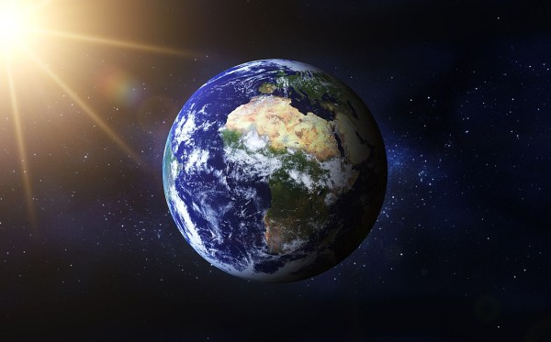
PLANETA ZEMLJA
IZRADILA JE:ARIA CVITANIĆ

Slide 2
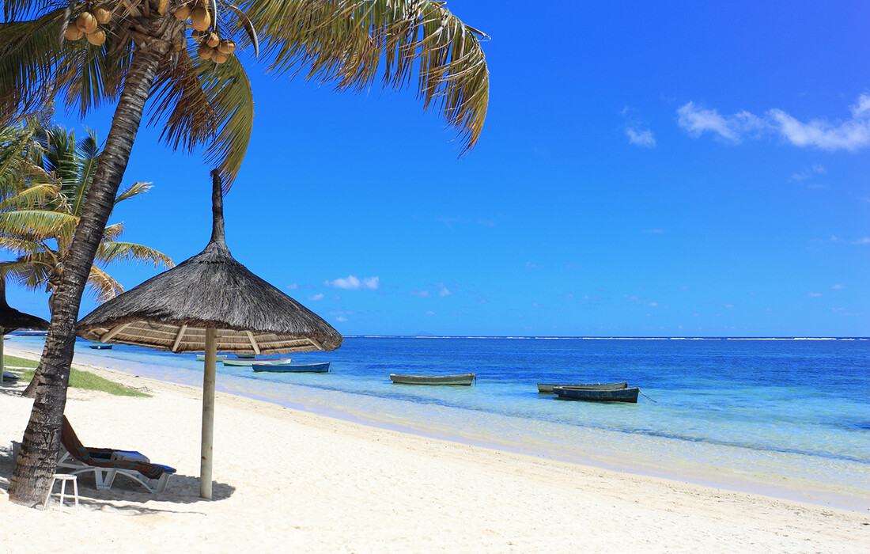
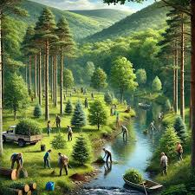
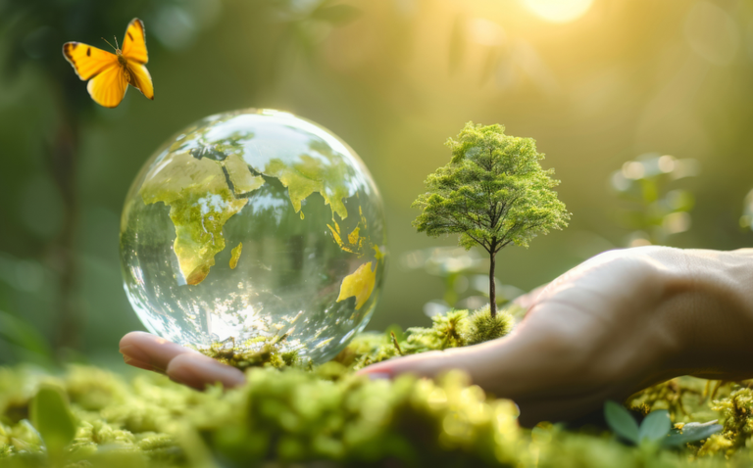
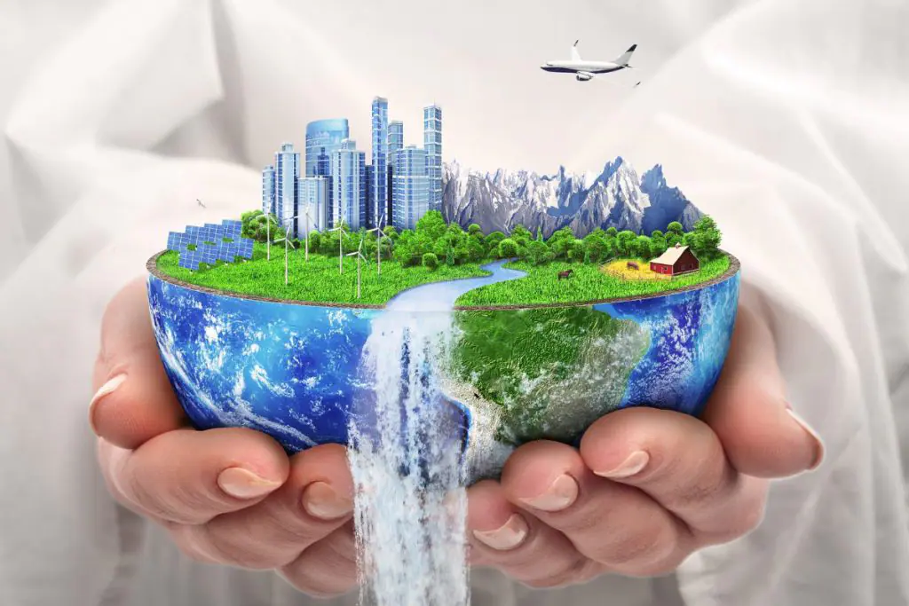
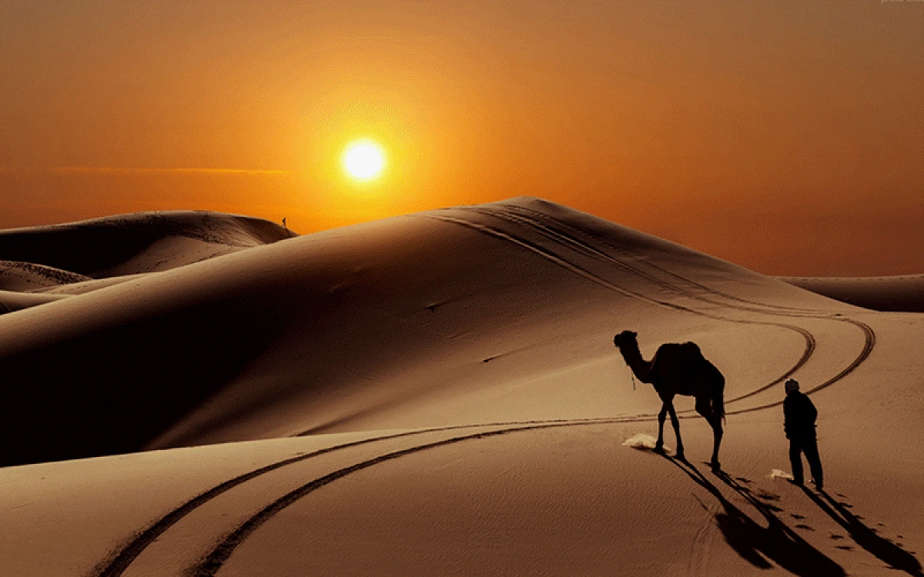
BOGATSTVA PLANETE ZEMLJE

Slide 3
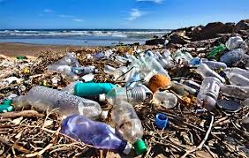
ONEČIŠĆENJEM UNIŠTAVAMO NAŠ PLANET

Slide 4
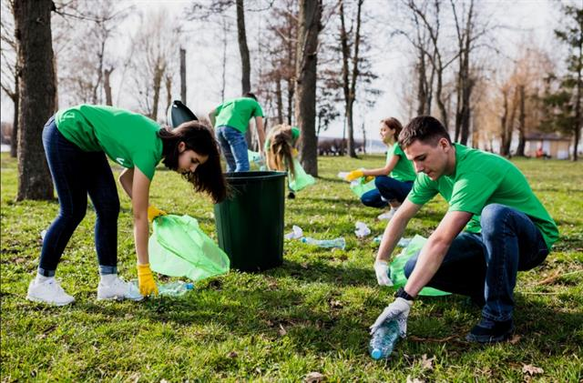
ČUVAJMO PRIRODU

Slide 5
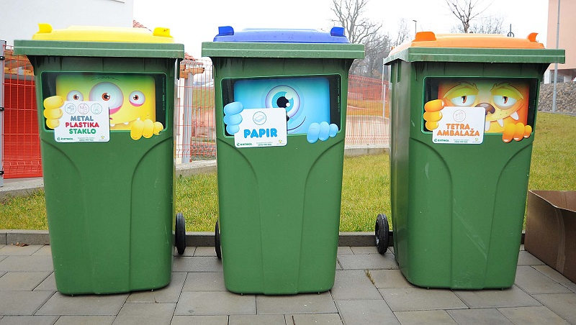
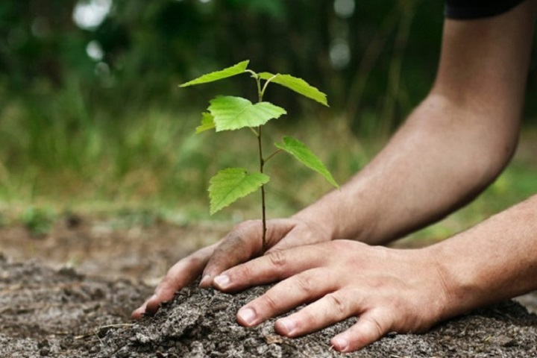
KAKO JOŠ MOŽEMO POMOĆI

Slide 6
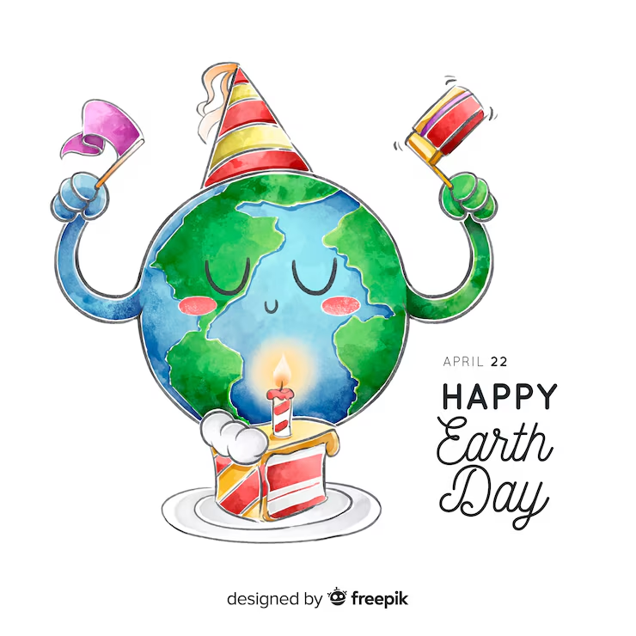
DAN PLANETA ZEMLJE
22. travnja

Slide 7
MOJA EKO PORUKA:
BACAJTE SMEĆE U KANTE, NE ZAGAĐUJTE OKOLIŠ!

Slide 8
HVALA NA PAŽNJI!

